Slide 1
Дисциплина «Информатика» Лекция 8
Кафедра информатики и информационных таможенных технологий
Раздел 3: Программные средства реализации информационных процессов
Тема 3.4: Электронные таблицы
Направление подготовки: Таможенное дело
Квалификация выпускника «Специалист»

Slide 2
Цель лекции
Познакомить с электронной таблицей или табличным процессором MS Excel.

Slide 3
План лекции
Общие сведения: книга, лист, ячейка, адрес ячейки
Приемы работы с формулами.
Сводные таблицы и диаграммы.
Анализ «Что если…». Стандартные функции.
Подбор параметра, Поиск решения.
Список источников

Slide 4
Введение в ЭТ
Электронная таблица (табличный процессор) - это компьютерная система, предназначенная для выполнения различного рода статистических, экономических, математических и др. вычислений с визуализацией результатов в виде графиков или диаграмм.
Появление ЭТ связано с многочисленными ошибками, допускаемыми при обработке больших массивов данных и последующими перерасчетами. Идея создания ЭТ принадлежит студенту Гарвардского университета Дэну Бриклину, который допустил ошибку (уже в который раз!), выполняя скучные экономические вычисления. Он предложил своему другу-программисту Бобу Франкстону создать программу, которая бы сама производила вычисления на основе исходных данных.
В 1979 г. появляется первая электронная таблица VisiCalc (Visible Calculator), с помощью которой можно быстро и точно произвести перерасчет. Первоначально ЭТ была выполнена для ПК фирмы Apple (благодаря чему именно в этот период фирма продала большое количество компьютеров), а затем для ПК других платформ.
В 1982 г. фирма Lotus создала ЭТ Lotus для ПК фирмы IBM. Далее появляется ЭТ SuperCalc и др. Наибольшее распространение получила ЭТ MS Excel (1987г.).

Slide 5
Введение в ЭТ
В 1982 году появляется знаменитый табличный процессор
Lotus 1-2-3, предназначенный для IBM PC. Lotus объединял в себе вычислительные возможности электронных таблиц, деловую графику и функции реляционной СУБД.
Популярность табличных процессоров росла очень быстро. Разрабатывались новые программные продукты этого класса, наиболее популярными из которых до недавнего времени наряду с Lotus 1-2-3 считались табличные процессоры SuperCalc, Quattro Pro и Microsoft Excel.
После своего появления в 1982 году Lotus 1-2-3 был фактически эталоном для разработчиков электронных таблиц.
Однако в настоящее время он утратил свои лидирующие позиции, которые перешли к MS Excel – продукту фирмы Microsoft. Большая часть всех пользователей электронных таблиц предпочитают именно ее.
Среди используемых таблиц можно отметить следующие продукты:
Gnumeric, StarOffice, OpenOffice.org Calc, Quattro Pro и IBM Lotus Symphony, который в последнее время занимает все более прочные позиции.

Slide 6
Электронная таблица MS Excel. Структура.
Структура таблицы
MS Excel
Рабочая книга
Столбец
Ячейка
Строка
Лист
Адрес
Значение

Slide 7
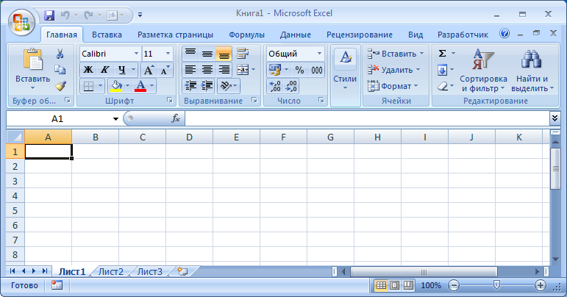
Электронная таблица MS Excel. Структура.
Основной единицей хранения информации является ячейка, находящаяся на пересечении строки и столбца. Адрес ячейки (или ссылка на ячейку) формируется из номера (буквы) столбца и номера (числа) строки.
Ячейка является активной, если на ней щелкнуть курсором. В этот момент можно внести содержимое. Каждая ячейка таблицы может иметь свой формат, т. е. содержать различного рода информацию: текстовую, числовую, дату, денежную и т.д.
Excel предлагает пользователю пустую рабочую книгу. Рабочая книга – это основной документ, используемый Excel для хранения и обработки данных. Каждая книга состоит из отдельных рабочих листов, каждый из которых имеет имя и может содержать данные.
Рабочий лист состоит из 256 столбцов и 65536 строк. Столбцы обозначают буквами A - Z далее AA - AZ, затем BA - BZ и т.д. Строки нумеруются слева от 1 - 65536.

Slide 8
Электронная таблица MS Excel. Данные.
Представление данных в ячейках таблицы
Данные в ячейках таблицы могут быть представлены в одном из допустимых форматов или в виде формулы с использованием арифметических (логических) операций или стандартных функций.
Формат – это тип данных (в узком смысле), которые будут занесены в ячейку, однако это понятие включает в себя также форматирование содержимого ячейки (шрифт, цвет, выравнивание и т.д.).
Можно выделить следующие форматы, соответствующие типам данных:
Текстовый (числа в текстовом формате набираются с апострофом).
Числовой (целые, вещественные с учетом десятичных знаков после запятой).
Дата (Варианты: ДД-МММ-ГГ, МММ-ДД-ГГ, ДД-МММ, МММ-ГГ).
Время (Ч:ММ - 9:45).
Финансовый и денежный и др.

Slide 9
Электронная таблица MS Excel. Формулы.
Формула – это выражение, состоящее из операндов и арифметических (логических) операций. В качестве операндов могут использоваться: адреса ячеек, имена ячеек, константы и функции.
Формула всегда начинается со знака =.
Пример формулы: =А5/H8*12+sin(A10).
Функция – это запрограммированная формула, позволяющая производить часто встречающиеся вычисления.
Например, суммирование ячеек в диапазоне А1:А4 может быть записано следующим образом: =СУММ(А1:А4).
Диапазон – это область данных, расположенная в строке, столбце или прямоугольнике. Это может быть строка (А1:Е1), столбец (А1:А20), прямоугольная область (А2 :С15).

Slide 10
Электронная таблица MS Excel. Формулы.
При выполнении операций копирования и перемещения следует иметь в виду, что формулы могут содержать три вида адресов (двумерных ссылок):
Относительные (обозначение А1+В3),
Абсолютные ($A$1+$B$3),
Смешанные ($A1+B$1).
Есть еще один вид ссылок – трехмерные, связанные с местоположением ячейки на листе, например,
адрес Лист2!А3 – это ячейка А3 на листе Лист2,
адреса Лист2:Лист6!А3:А5 – диапазон прямоугольной области, расположенной на листах 2, 3, 4, 5, 6.

Slide 11
Электронная таблица MS Excel. Формулы.
Относительные адреса используются в формулах в тех случаях, когда вычисления нужно произвести по одной и той же формуле, но с разными данными. В этом случае при копировании формулы происходит пересчет с другими данными, расположенными по направлению (вертикально или горизонтально) копирования относительно исходных данных.
Абсолютные адреса закрепляют какие-то данные (например, постоянный множитель), и при копировании вычисления происходят с одними и теми же закрепленными данными.
Смешанные адреса фиксируют столбец или строку при копировании.

Slide 12
Электронная таблица MS Excel. Формулы.
Запомнить!
Формула пишется один раз с учетом адресации, затем она копируется по вертикали или горизонтали.
Адрес, меняющийся при копировании формулы, называется относительным.
Адрес, не меняющийся при копировании формулы, называется абсолютным.
Адрес, не меняющийся частично при копировании формулы, называется смешанным.
Для абсолютизации адреса используется знак $ для закрепления буквы и (или) цифры адреса или ячейке задается имя.
В ЭТ можно создавать интегрированные документы с помощью гиперссылок.

Slide 13
Электронная таблица MS Excel. Списки.
Работа со структурированными данными или списками в ЭТ
С точки зрения ЭТ список – это связанная информация в формате таблиц. Для организации списка каждому столбцу присваивается имя, затем вводятся данные.
При вводе всех данных по строкам формируются записи с полями, имена которых заданы в начале каждого столбца. Каждый столбец должен содержать однородную информацию, причем не допускаются пустые строки и столбцы списка.
Таможенное учреждение | Регион | Месяц | Кол-во ДТ
Т/П Ростов-Авиа | ЮФО | Январь | 124
Новороссийская таможня | ЮФО | Март | 439
Адыгейская таможня | ЮФО | Январь | 117

Slide 14
Электронная таблица MS Excel. Списки.
Над списками можно проводить следующие операции:
Сортировка (упорядочение по возрастанию или убыванию).
Фильтрация (выборка по критерию).
Подведение ИТОГОВ. Эту операцию можно проводить после сортировки списка.
Создание сводной таблицы. С помощью специального диалогового окна создается макет сводной таблицы с нужными полями.
Сводная таблица – это специальный тип таблицы, в которой систематизируются данные в соответствии с макетом пользователя и производятся итоговые вычисления (суммирование, нахождение максимума, минимума, среднего значения и т.д.).

Slide 15
Электронная таблица MS Excel. Диаграммы.
Построение диаграмм в ЭТ
Самый эффективный метод представления данных – с помощью графики. Он позволяет увидеть те закономерности, которые не всегда усматриваются в таблице чисел. Электронная таблица Excel предоставляет пользователю богатый выбор диаграмм.
☞ Диаграмма – это графическое представление табличных данных.
В зависимости от задачи можно использовать:
График
Столбиковую гистограмму (объемную, цилиндрическую, коническую и т.д.)
Круговую диаграмму
Точечную диаграмму
Линейчатую

Slide 16
Электронная таблица MS Excel. Анализ данных.
Средства анализа данных
в MS Excel
Основные встроенные функции
Статистический анализ
Анализ "что-если"
Финансовый анализ
Диспетчер сценариев
Подбор параметра
Поиск решения

Slide 17
Электронная таблица MS Excel. Функции.
Средства анализа данных в ЭТ Excel
Средства анализа данных включают:
Основные встроенные функции;
Финансовый анализ;
Статистический анализ;
Анализ "что-если".
Функции – это специальные, заранее созданные формулы, которые позволяют легко и быстро выполнять сложные вычисления. Microsoft Excel имеет более 300 встроенных функций, которые выполняют широкий спектр различных вычислений.
Назовите изученные вами основные встроенные функции.

Slide 18
Электронная таблица MS Excel
Финансовый анализ
Финансовые функции Excel позволяют выполнять такие обычные
Финансовые вычисления, как определение
чистой текущей стоимости и будущего значения вложения
без построения длинных и сложных формул.
Статистический анализ
В состав Microsoft Excel входит набор средств анализа данных
(называемый пакет анализа),
предназначенный для решения сложных статистических и
инженерных задач.
Для проведения анализа данных с помощью этих
инструментов следует
указать входные данные и выбрать параметры.

Slide 19
Электронная таблица MS Excel
Средства анализа данных
Диспетчер сценариев
Поиск решения
Подбор параметра

Slide 20
Электронная таблица MS Excel. Диспетчер сценариев.
При моделировании сложных задач, можно использовать
диспетчер сценариев.
Диспетчер сценариев – это механизм, позволяющий производить анализ влияния изменяемых переменных на результирующие, вычисляемые по формулам, для выбора наилучшего результата.
Прежде чем начнется работа с диспетчером сценариев,
имеет смысл присвоить имена ячейкам, которые используются
для переменных, а также ячейкам, содержащим формулы.
Данный шаг не является необходимым,
но в этом случае отчеты по сценариям, а также некоторые
окна диалогов станут более наглядными.

Slide 21
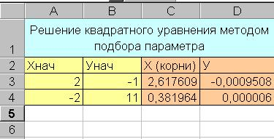
Электронная таблица MS Excel. Подбор параметра.
Подбор параметра – это механизм для решения уравнений
(даже очень сложных, трансцендентных).
Однако этот механизм позволяет найти только одно значение.
Например, для решения квадратного уравнения, имеющего два корня,
необходимо применить Подбор параметра дважды.
С помощью техники Подбор параметра можно
решать как математические, так и экономические задачи.
Пример математической задачи
Необходимо найти корни уравнения Х² - 3Х + 1 = 0.
На картинке приводятся значения Х, У (слева) до применения техники
Подбор параметра,
а справа после ее применения – два найденных корня
с некоторой точностью (1-й менее точный, 2-й - более).

Slide 22
Электронная таблица MS Excel. Поиск решения.
Поиск решения используется для решения сложных задач, например,
по оптимизации каких-либо решений.
Этот инструмент может применяться для решения задач,
которые включают много изменяемых ячеек, т.е. найти несколько значений
переменных целевой функции.
Он также позволяет задать одно или несколько ограничений-условий,
которые должны выполняться при поиске решения.
Метод Поиск решения является удобным для решения задач, которые зависят от нескольких неизвестных параметров. Этот метод используется, как правило, для решения задач линейного программирования, таких как Транспортная задача, План производства, Портфель ценных бумаг и т.д.
Формально любая задача линейного программирования сводится к максимизации (минимизации) линейной функции:
z=c₁x₁ + c₂x₂ + .....+ c_{n}x_{n} ,
удовлетворяющей некоторым ограничениям.

Slide 23
Электронная таблица MS Excel. Поиск решения.
Например, для задачи планирования выпуска продукции при ограниченных ресурсах
строится её математическая модель. С этой целью выделяются существенные
характеристики, имеющие числовые значения. Это может быть объём производства,
запасы сырья, прибыль предприятия и т.п. В задаче планирования можно
сформулировать следующие ограничения:
Расходы ресурсов не должны превосходить запасы.
Объём планируемой продукции должен быть неотрицательным.
Если объём продукции измеряется в целых числах, то добавляется ограничение
для объема «целое».
Рассмотрим простую задачу на использование техники Поиск решения. Требуется минимизировать функцию z = -3*x1 - 4*x2 при ограничениях:
х1, х2 >= 0; х1 + х2 <=20; -х1 + 4*х2 <=20; х1 >= 10; х2 >= 5.
На рабочем листе закрепим за ячейкой А1 переменную х1, а за ячейкой А2 - х2. В ячейке А3 запишем формулу для z =-3*А1 - 4*А2.
Далее вызывается из меню ДАННЫЕ ‑ ПОИСК РЕШЕНИЯ.

Slide 24
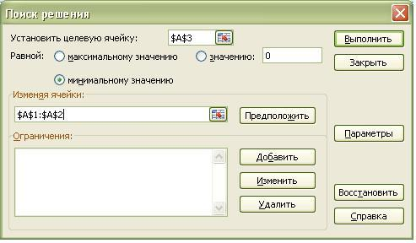
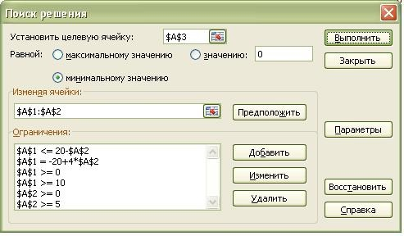
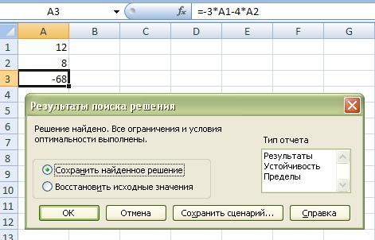
Электронная таблица MS Excel. Поиск решения.
Шаг 1. В открывшемся окне указывается адрес целевой ячейки, диапазон изменяемых ячеек (А1:А2) и ограничения.
После нажатия кнопки Добавить появляется окно, в которое вносятся ограничения, указанные в условии задачи. Следует учитывать, что слева должен быть адрес одной из ячеек А1 или А2, остальная часть выражения переносится влево с изменением знаков (+, -).
Шаг 2, 3. Внесение ограничений.
Здесь нужно указать "Минимизировать значение". После нажатия кнопки "Выполнить" получаем решение.
Найти минимальное значение общей пошлины на ввозимые товары, если завозится 3 вида товаров в объеме (Х1, Х2, Х3) >0, стоимость единицы товара соответственно С1, С2, С3, при ограничениях 20Х1+Х2>=100, 4Х2+3Х3>=150, 3Х1+2Х2+3Х3>=300 и С1=40, С2=45, С3=47.

Slide 25
Список источников
Макарова, Н. В. Информатика : учебник / Н. В. Макарова. – М. : Финансы и статистика, 2009.
Кудрявцева, Л. Б. Информатика: учеб. пособие / Л. Б. Кудрявцева. – Ростов н/Д : Российская таможенная академия, Ростовский филиал, 2011.

